Slide 1

حوكمه التحولات الرقمية و تاثيراتها الاقتصادية

Slide 2
التحول الرقمي Digital Transformation
عندما نتحدث عن التحول الرقمي digital transformation ، يربط الكثير من الناس هذا المفهوم بإعداد تقنيات جديدة مستقبلية، مثل السيارات الطائرة أو حتى الروبوتات.
في الحقيقة، يشير هذا المصطلح إلى شيء يحدث ويمكن مشاهدته في الوقت الحاضر، عملياً، في جميع الشركات والقطاعات في المجتمع.

Slide 3
التحول الرقمي Digital Transformation
نسبة تتجاوز 80% من الشركات ترى أن الواقع الرقمي والاستفادة منه في مجال الأعمال التجارية يعمل على تقليل التكاليف ويزيد العائدات والإيرادات
على الصعيد العالمي، شهدنا بعض الشركات التي لم تعد مستمرة في السوق، بسبب عدم مواكبتِها للتحولات الرقمية الجديدة، بالمقابل، كان هناك بعض الشركات التي أدركت مدى أهمية هذه التحولات لبقائها، سارعت إلى الاستفادة منها، وكانت النتائج معبرة وتستحق عناء تلك الاستثمارات المالية والجهد الذي تم تخصيصه لذلك

Slide 4
التحول الرقمي Digital Transformation
يمثل التحول الرقمي عملية تغيير في بنية الشركات، ويتعلق باستعمال التكنولوجيا، وتسهيلات الوسط الرقمي لتعديل العمليات الداخلية والخارجية، وتحسين خبرة العميل.
لا يقتصر هذا التحول فقط على الشركات التي تبيع منتجات رقمية أو تركز على الإنترنت والتكنولوجيا، بل تؤثر على جميع المجالات والأقسام.
بدءاً من المؤسسات الأكثر تقليدية، من مجالات الصحة والتعليم، وصولاً إلى الأعمال التجارية، التي تعمل على إعداد وإنتاج البرمجيات والتطبيقات، مثلاً، تحتاج إلى أن تعرف كيفية استخدام الموارد التقنية لصالحها للاستخدام العملي والإبداع في السوق.

Slide 5
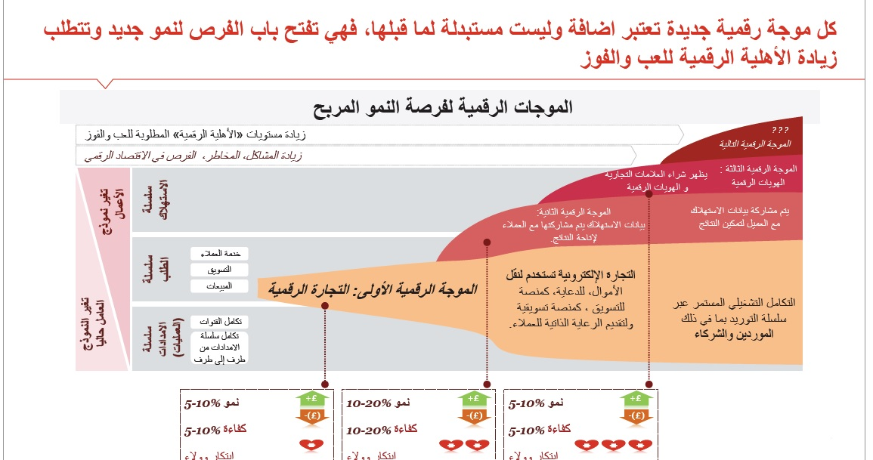

Slide 6
تأثيرات التحول الرقمي Digital Transformation
يجب أن تفكر مجدداً بكامل البنية التنظيمية، تكامل الديناميكية في الوسط الرقمي وتقديم النتائج الشاملة حقاً، الرائدة وكذلك النتائج الهامة.
هل لاحظتَ أن التحول الرقمي قد جاء لتغيير الطريقة التي تتم فيها الأمور، بشكل كامل، في المجتمع؟
من الواضح أن مَن لديه عمل تجاري لا يمكنه أن يبقى بعيداً عنه، بل يجب عليه أن يكون مستعداً للتأقلم وتصدّر المنافسين.

Slide 7
تأثيرات التحول الرقمي Digital Transformation
العملاء
بات العميل اليوم، من خلال الكثير من الموارد التي تُقدّم له، هو مَن يبحث عن الحل.
أما الشركات التي تقذف المستخدمين بالإعلانات المباشرة طوال الوقت لم يعد لها حيز كبير في السوق، و بدأت بإعادة استراتيجياتها التسويقية.
لا تزال هناك إعلانات، بالطبع، لكن يجب أن تكون أقل هجومية وأكثر تثقيفاً، من خلال المساهمة في بناء خبرة المشتري.
في المحصلة، يتمتع العميل بالدخول الكامل إلى المعلومات، ولا يشتري بعد الآن أي منتَج أو خدمة فقط بناءً على دعاية جيدة على التلفاز. بل يحتاج إلى أن يفهم جميع المزايا التي سوف يكتسبها، التأكد من أن ذلك المنتَج أو الخدمة سوف يكون بالفعل الحل الذي يحتاج له.بالإضافة إلى ذلك، تصبح السوق الرقمية أكبر وأكثر تنافسية.

Slide 8
تأثيرات التحول الرقمي Digital Transformation
وسّع التحول الرقمي digital transformation الفرص أمام مَن يريد العمل بشكل حر على الإنترنت online freelancer. وبيع المنتجات على الإنترنت ، التحول إلى مسوق بالعمولة أو ، العمل عن بعد remote work وغير ذلك.
أن الاحتمالات للعمل في الوسط الافتراضي عديدة ولا تُحصَى، ومع ذلك، تظهر مهن جديدة لتلبية الطلبات التي تأتي من جراء الابتكار.
بدأت المهن الأكثر تقليدية باقتسام الحيز مع الأعمال التي تقدم المزيد من الحرية والديناميكية من أجل العاملين.

Slide 9
تأثيرات التحول الرقمي Digital Transformation
تطبيق التقنية في عملياتك يعتبر مفيداً، حيث تسمح لرائد الأعمال بالحصول على الكم الأكبر من المعلومات التي تتعلق بالأشخاص الذين ترغب في الوصول لهم، تتعرّف على سلوكهم، وتحدد الاحتياجات والاعتراضات التي تأتي من جانبهم.
من خلال توفر جميع هذه البيانات في متناول اليد، يصبح أسهل بكثير إعداد الأقسام وتوجيهها إلى العميل ، وضمان الدقة والصواب وأهمية الاستراتيجيات.

Slide 10
تأثيرات التحول الرقمي Digital Transformation
تحسين العمليات
التواصل بطريقة فعالة أكثر، التحكم بالنفقات، تخزين الملفات بطريقة أكثر أماناً أو إنفاق وقت أقل على مهمة ما.
الحقيقة هي أنه، عندما نطبق أمراً مختلفاً يسهّل نشاطاً ما، فإننا ندمج التحول الرقمي بحياتنا اليومية.
لا يتعلق هذا التقسيم فقط بالمنتَج النهائي الذي يتم تسليمه إلى المستهلكين، بل أيضاً، داخلياً، يعمل على تسهيل عمل الأعضاء في الموضوع، وتحسين خدمة العملاء وتقليل الشعور بالانزعاج من العمليات والإجراءات غير الضرورية و المتقادمة

Slide 11
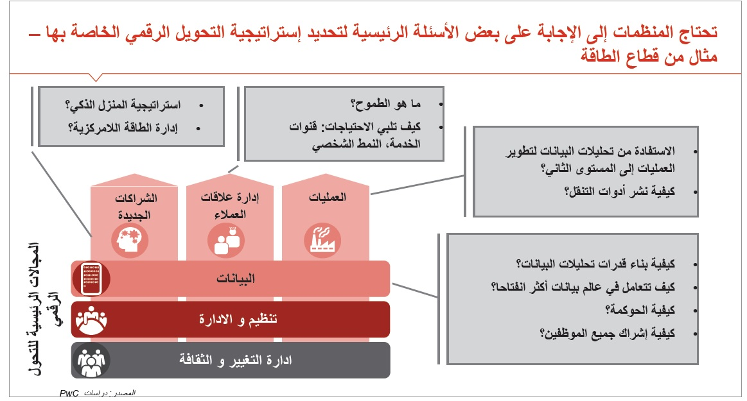

Slide 12
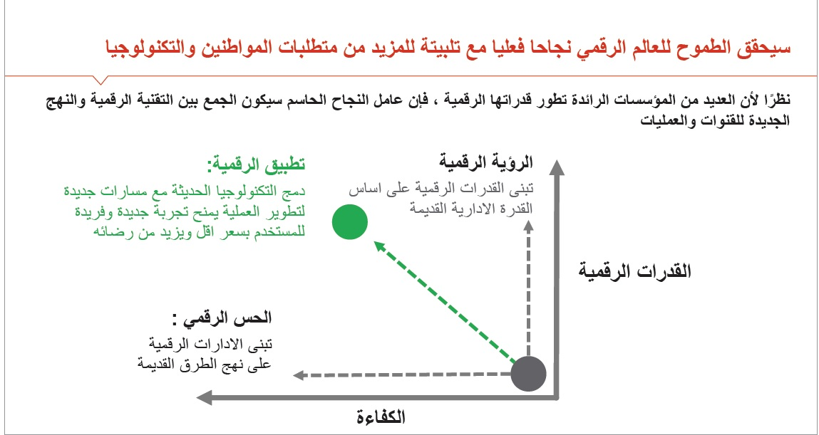

Slide 13
تأثيرات التحول الرقمي Digital Transformation
بما أن التحول الرقمي يدخل بشكل عملي في كل ما نقوم به، فإن مهام ووظائف العاملين ضمن الشركات أيضاً تأثرت بذلك.
إن سوق العمل تريد أناساً يمكنهم المساهمة في شيء جديد، ويكونوا قادرين على إضافة قيمة من خلال الأفكار، الخبرات وكذلك المعارف.
في المحصلة، يتم استبدال الوظائف والشواغر التقنية المتوفرة بأدوات ومعدات تكنولوجية، ويتم دعوة العامل إلى العمل بطريقة أكثر تفاعلية ومتناسقة مع الأهداف التنظيمية.
في هذا السيناريو، يبرز عنصرالاستباقية proactivity، الإبداع creativity، والاستعداد للتعلم بشكل دائم، ومتابعة الإبداعات… هي عبارة عن بعض الخصائص التي يتم تقديرها بشكل كبير جداً.

Slide 14
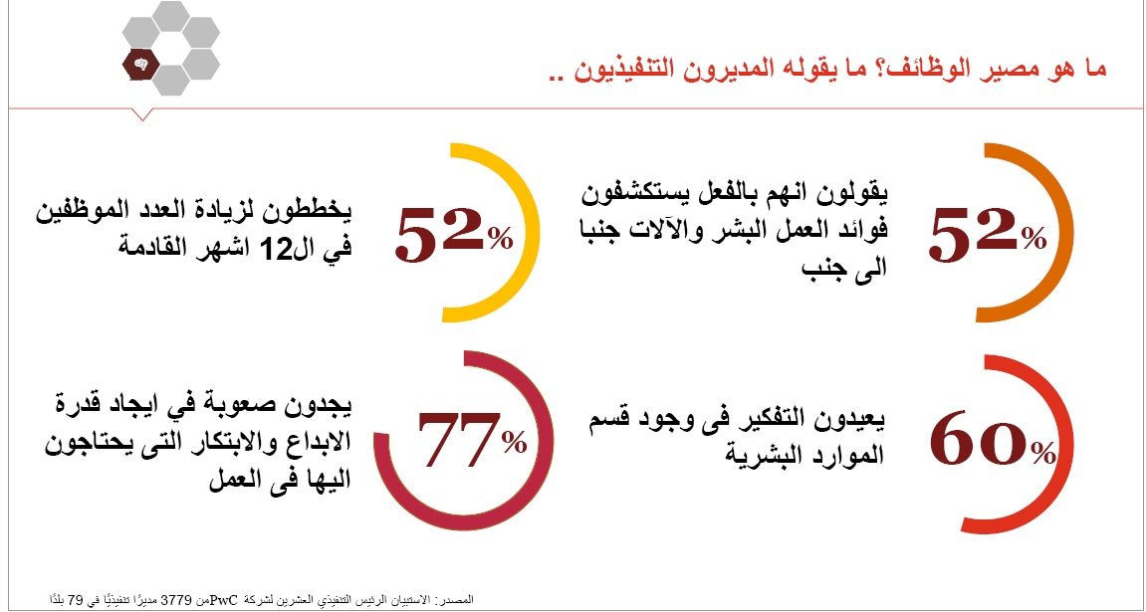

Slide 15
تأثيرات التحول الرقمي Digital Transformation
يعتمد كل ما يتم القيام به في الشركات على إجراء تحليل للبيانات.
معرفة كيفية إدارة البيانات الضخمة big data يمثل فائدة وميزة تنافسية داخل السوق. إذاً، إذا كان لديك عمل تجاري، فإنك بحاجة إلى ملاءمة العمليات مع بعضها لتنفيذ العمل بشكل فعال.

Slide 16
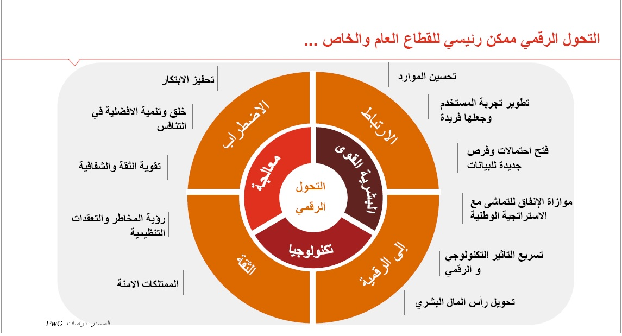
اهمية التحول الرقمي

Slide 17
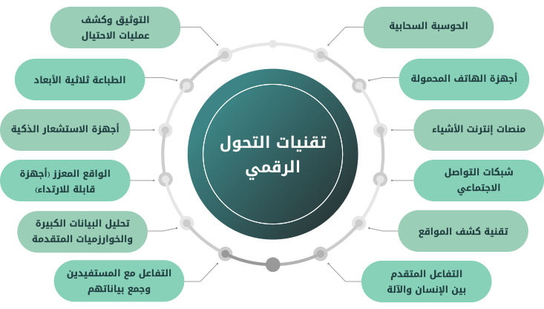
تقنيات التحول الرقمي

Slide 18
خطوات التحول الرقمي Digital Transformation
يمكن أن يبدأ التحول الرقمي من خلال بناء استراتيجية رقمية وإجراء تحسين على الوضع الراهن ولا يمكن أن يتحقق ذلك إلا من خلال :
- قياس الإمكانيات الرقمية الحالية ولتحديد أفضل هيكل عمل لأنشطة التسويق الرقمى في المنشئة.
- تحديد المتطلبات لخطط الإستثمار
- تحديد عوائق التكامل الرقمي لعمل خطة شاملة ومحكمة لكافة الظروف ولتدفع بعجلة التحول إلى المسار المنشود. - وجود إدارة التغيير للتحول الرقمي متطلب رئيسي للوصول إلى الأهداف الإستراتيجية.

Slide 19
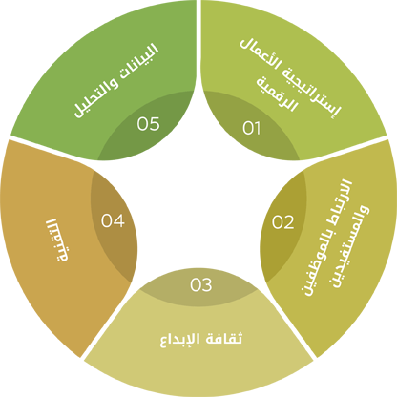
تطبيق التحول الرقمي

Slide 20
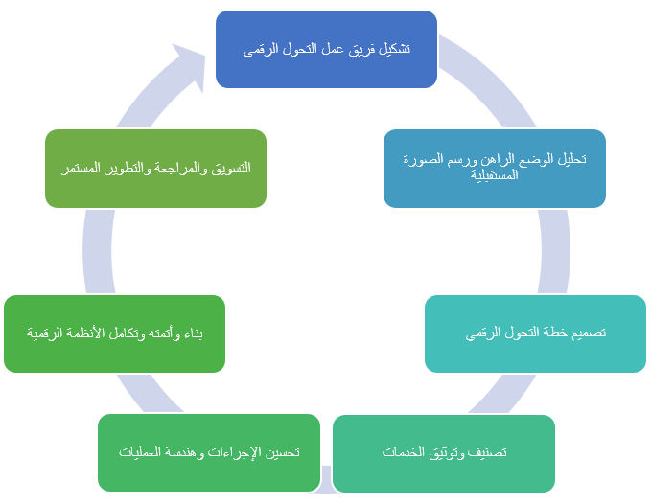
خطوات التحول الرقمي

Slide 21
التحول الرقمى وانترنت الأشياء
انترنت الأشياء تيسر وتساعد على انتقال القطاعات الحكومية أو الشركات إلى نموذج عمل يعتمد على التقنيات الرقمية في ابتكار المنتجات والخدمات
بحسب توقعات مؤشر سيسكو للتواصل الشبكي المرئي، فسيكون أكثر من 500 مليار جهاز وشيء متصلاً بالإنترنت بحلول العام 2030 مقابل 8.4 مليار جهاز حاليا
المرحلة الحالية والمستمرة من التحول الرقمي أكبر أثراً وأكثر صعوبة من مراحل التحول التقني السابقة.
.

Slide 22
التحول الرقمى وانترنت الأشياء
الاضطراب الرقمي الذي تشهده معظم قطاعات الأعمال حالياً سيكون المحرك في تحقيق تغيرات جذرية في الإقتصاديات والمدن والمجتمعات الذكية.
يفرض التحول الرقمي على المؤسسات الحكومية والشركات الخاصة الإستفادة من إنترنت الأشياء لتكون أكثر إدراكاً وقدرة على التنبؤ والمرونة في العمل وهي السمات التي ستمكنها من الإبتكار بشكل أسرع لتحقيق النتائج المرجوة من أعمالها.
على المؤسسات الحكومية والخاصة تطبيق الإطار الرقمي عبر طيف يشمل المحاور الأربعة الرئيسية: التقنيات والبيانات والأشخاص والعمليات.

Slide 23
استثمارات الشركات في التحول الرقمي
كشفت دراسة حديثة أن شركات العالم سوف تستثمر 2 تريليون دولار بحلول عام 2020 في تطوير تقنيات التحول الرقمي لديها.
النقلة النوعية في حجم الإستثمارات تفرضها ضرورات تزايد تعقيدات قطاع تقنية المعلومات فيما يخص الأجهزة والتطبيقات و زيادة الرهان على إنتاجية الموظفين الذين يعملون في أقسام تقنية المعلومات بأن لا تتعرض لأي خلل.
لكي يحافظ مدراء تقنية المعلومات على قدراتهم التنافسية في الأسواق ينبغي عليهم إعادة التركيز على استراتيجيات تقنية المعلومات بحيث تكون قوة العمل الفعالة ذات المردود الأعلى محور العملية الإنتاجية.
.

Slide 24
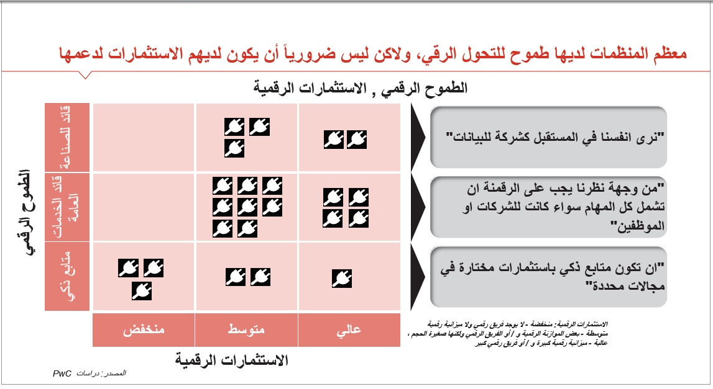
استثمارات التحول الرقمي

Slide 25
التحول الرقمي ضرورة في تحسين كفاءة المؤسسات
أصبح التحول الرقمي من الضروريات بالنسبة لكافة المؤسسات والهيئات التي تسعى إلى التطوير وتحسين خدماتها وتسهيل وصولها للمستفيدين
التحول الرقمي لايعني فقط تطبيق التكنولوجيا داخل المؤسسة بل هو برنامج شامل كامل يمس المؤسسة ويمس طريقة وأسلوب عملها داخلياً بشكل رئيسي وخارجياً وأيضا من خلال تقديم الخدمات للجمهور المستهدف لجعل الخدمات تتم بشكل أسهل وأسرع.
التحول الرقمي يسهم في ربط القطاعات الحكومية أو الخاصة ببعضها بحيث يمكن أجاز الأعمال المشتركة بمرونة وانسجام عال.
أصبحت الضرورة ملحة أكثر من مامضى لتحول المؤسسة رقمياً، ويعود ذلك وبشكل أساسي إلى التطور المتسارع في استخدام وسائل وأدوات تكنولوجيا المعلومات في كافة مناحي الحياة سواء كانت متعلقة بالمعاملات مع القطاع الحكومي أو القطاع الخاص أو كانت تخص الأفراد.

Slide 26
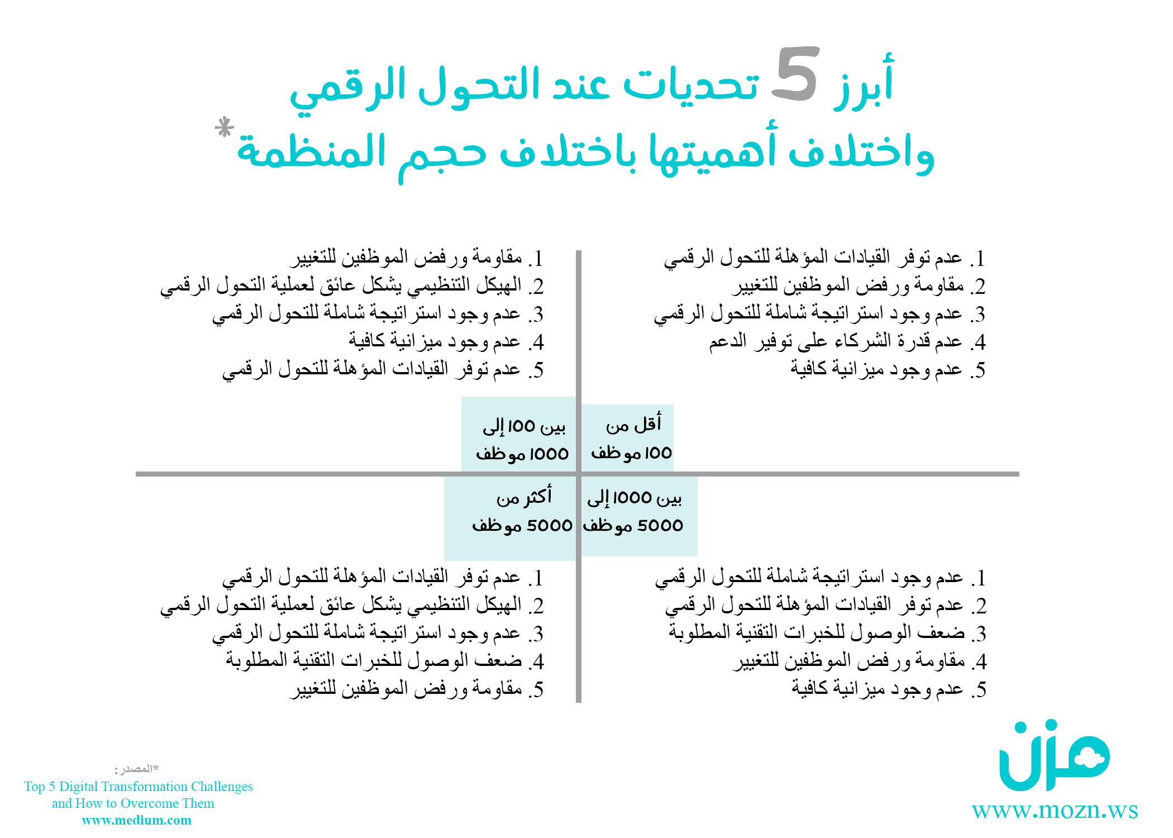

Slide 27
حوكمة التحول الرقمى
أدى التطور السريع وازدياد حجم المعلومات الى تعقيد عملية التحكم والإفادة من التطبيقات التي انتشرت في شتى مجالات العمل وعلى جميع المستويات لتحقيق التقدم وأداء الأعمال بفعالية وكفاءة ولا يخفى ما رافق هذا التقدم من المجازفات سواء أكانت مخاطر أم فرص.
بالتزامن مع الإنتشار الواسع للتقنية ظهرت أهمية الترابط بين التقنية والحوكمة والأعمال وتم تعريف العديد من المفاهيم والمصطلحات التي تهدف إلى تطوير بيئة الأعمال وتحسينها وتكاملها.
من أهم هذه المفاهيم الحوكمة والتحول الرقمي وإدارة المخاطر و هيكلة العمليات والإجراءات و التصميم التقني، كما ظهرت مفاهيم مجمعة مثل الحوكمة التقنية و حوكمة التحول الرقمي. و برزت هذه المصطلحات بصورة هامة وحيوية مترافقة مع إستراتيجيات المؤسسات للتطوير و الحد من المخاطر و التلاعب.

Slide 28
حوكمة التحول الرقمى
يشمل إطار الحوكمة مجموعة العلاقات التنظيمية في المؤسسة وقوانين التدقيق والمحاسبة بالاضافة إلى ضرورة توفير منظومة متكاملة من معايير قياس الاداء.
تسعى المؤسسات من خلال حوكمة عملياتها الداخلية والخارجية إلى توفير التجانس بين مختلف وحداتها الادارية بحيث تكون أعمال تلك الوحدات مكملة لبعضها البعض. تُساعد الحوكمة في ضبط منظومة المحيط التفاعلي المرتبطة مع التحول الرقمي حيث تتشابك مجموعة مركبة من المكونات الرئيسية والفرعية مثل الشركات المساندة وأنظمة الأعمال والوسائط التفاعلية بشكل مباشر أو غير مباشر لاستكمال العمليات والإجراءات.
حوكمة التحول الرقمي تضبط تأثير التغيرات المختلفة في العناصر والمكونات، كما تقدم تحليلاً كلياً للمتغيرات الناجمة عن الخصائص القابلة للتغيير والتعديل والتطور. وبهذا تشكل حوكمة التحول الرقمي طريقاً واضحاً لتسهيل الأعمال بشكل يواكب التطور ويضمن توازناً متناسباً بين أصحاب المصالح مع تحقيق الإستراتيجيات والأهداف بشكل متواصل مع خلق فرص واعدة.

Slide 29
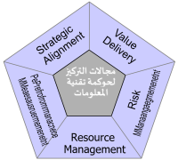
خمس مناطق أساسية تركز عليها الحوكمة
الموائمة مع الاستراتيجية
حيث يتم ربط أهداف إدارة تقنية المعلومات بالأهداف الاستراتيجية للمنظمة بشكل يجعل التقنية تساهم في تحقيق هذه الأهداف..

Slide 30
خمس مناطق أساسية تركز عليها الحوكمة
القيمة المقدمة
ويشمل التأكد من تحقيق القيمة المقدمة لتقنية المعلومات (IT value proposition)، بمعني التأكد من أن ادارة تقنية المعلومات تقوم بالدور الصحيح للحصول على المنافع التي تم إطلاق المشاريع والمبادرات لتحقيقها، كما تتركز على تحسين النفقات المرتبطة بالـ IT بالإضافة الى التحكم في المشاريع والعمليات التشغيلية مع الممارسات التي تزيد من احتمال النجاح (ضبط الجودة والمخاطر والوقت والميزانية والتكلفة .. الخ)

Slide 31
خمس مناطق أساسية تركز عليها الحوكمة
إدارة الموارد
والحديث هنا عن إدارة الموارد بكافة أشكالها بشكل أكثر فعالية، بالاضافة الى هيكلية فريق التقنية بشكل أكثر كفاءة والاستثمار الأمثل واستخدام وتخصيص موارد وقدرات تكنولوجيا المعلومات (الأشخاص والتطبيقات والبنية التحتية والبيانات) والعمل على تعظيم كفائتها وتحسين تكاليفها بالإضافة الى تحسين المعرفة والبنية التحتية لتكنولوجيا المعلومات، ومعرفة أين وكيف يتم الاستعانة بمصادر خارجية (IT Outsource).

Slide 32
خمس مناطق أساسية تركز عليها الحوكمة
إدارة المخاطر
الحديث هنا عن مسؤوليات إدارة المخاطر في تشغيل المشاريع التقنية، وحماية أصول تكنولوجيا المعلومات الملموسة والغير ملموسة، واستعادة القدرة على العمل بعد الكوارث واستمرار العمل.
لا بد من رفع الوعي بمخاطر تكنولوجيا المعلومات على أساس التقييم المستمر. و نشر الشفافية بين جميع أصحاب المصلحة واعتماد مناهج وأطر عمل إدارة المخاطر في المنظمة.

Slide 33
خمس مناطق أساسية تركز عليها الحوكمة
إدارة الأداء التقني
تعريف الهيكلية التي يمكن قياس الأهداف المتعلقة بالاعمال عبر استخدام بطاقات بطاقة الأداء المتوازن للتقنية IT Balance scorecard و التي تترجم الاستراتيجية التقنية إلى أفعال لتحقيق أهداف قابلة للقياس تتجاوز المحاسبة التقليدية وذلك عبر وضع مؤشرات أداء KPI’s ومبادرات يتم قياسها بشكل دوري.
إعتماد نظام بطاقة الأداء التقني المتوازن للتقنية IT Balance scorecard كنظام رقابي لأداء عمل تقنية المعلومات سيُعزز أعمال المنظمة بشكل كبير ويدفع نحو تحقيق الاستراتيجية، كما إن إعتماد نظام المعيارية لمقارنة الأداء (benchmarking) مع المنظمات الأخرى في إدارة التقنية سيحسن من مخرجات التقنية بشل عام ويقودها نحو الأفضل.

Slide 34
مجلس الحوكمة
تعتبر حوكمة تقنية المعلومات جزء لا يتجزأ من حوكمة الشركات ومن منظومة الحوكمة بمفهومها العام، وتقع مسؤولية حوكمة التقنية على عاتق مجلس يتم تأسيسه بالشراكة بين المدراء التنفيذيين والتقنيين ويتولى المدير التنفيذي لتقنية المعلومات Chief Information Officer (CIO)إدارتها ومتابعة تنفيذها.
يتولى هذا المجلس وضع اللوائح والسياسات والعمليات التي يتوجب على المنظمة اتباعها والوفاء بها وذلك بعد فهم القضايا المتعلقة بأصل نشاط المنطمة (التجارية، الخيرية … الخ) مثل المتطلبات التنظيمية،
وبعدها يتم تحسين السياسات العامة و إنشاء دليلأ لأفضل الممارسات يتم تعميمه على أفراد المنظمة ذات العلاقة و وضع المعايير البرمجة والتصميم السليم.

Slide 35
مجلس الحوكمة
تبدأ حوكمة التحول الرقمي عادة بإنشاء مجلس أو هيئة تتكون من ممثلي الأعمال وموظفي التقنية على مستوى مجلس الإدارة بهدف رسم الإطار وتأسيس القواعد والسياسات التي يتعين على المؤسسة اتباعها والوفاء بها.
تشمل هذه القواعد والسياسات فهم آليات العمل والمتطلبات التنظيمية والتطويرية وكذلك تحسين بيئة العمل وطرائقه لتصبح مستندة إلى ممارسات قابلة للتحقيق و الإنجاز مع إنشاء دليل لأفضل الممارسات ورصد للعمليات.

Slide 36
مجلس الحوكمة
ينتظر من مجلس الحوكمة أن يشرف على وضع معايير البرمجة والتصميم السليم، والمراجعة والتصديق، ومراقبة التطبيقات من منظور تقني وعملي.
قد ينظر لهذا الجانب على أنه فني بحت إلا أن تفعيله ضروري جدا لضمان كفاءة المنظومة التقنية و التأكد من ديمومتها
تحتاج المؤسسات إلى مراجعة دورية لاستراتيجيتها في ضوء المستجدات التقنية والنتائج المتحققة من عملية التحول الرقمي والبرامج المتعلقة بما يحقق هيكلية مناسبة ويسهم في تحسين قدرتها التنافسية الشاملة.

Slide 37
مجلس الحوكمة
ينبغي أن يعمل مجلس الحوكمة دوما على توفير خطة استراتيجية طويلة المدى لحماية وتأمين المعلومات والنظم وبيان مدى خطورة تفلتها أو وصولها لغير المصرح لهم بحيث تتحول الحمائية إلى فعل إدراكي و عملي داخل المؤسسة.
يطلب من المجلس أيضا مراجعة الإنفاق الاستثماري في مجالات التحول الرقمي ومدى توافق ذلك مع الخطة الاستراتيجية للمؤسسة و الإطار العام للحوكمة و إدارة المخاطر.
في مجال الرقابة لا بد أن يقوم مجلس الحوكمة بتزويد أصحاب المصالح بشكل مستمر ودوري بتقارير حول كفاءة وفعالية البرمجيات و السياسات ومكامن الخطر .

Slide 38
مجلس الحوكمة
بهذا يتشكل إطار عام لتطبيق التحول الرقمي وما يرافقه من تقنيات، كما تتحقق الرقابة اللازمة واختيار البدائل العملية المطروحة، و بالضرورة فإنه لا بد من الأخذ في الإعتبار ما تصدره جهات الرقابة والامتثال من تشريعات منظمة للعمل. وينبثق من هذا الإطار تشكيلات اللجان المتخصصة للعمل على التفاصيل.
ينبغي أن تعمل حوكمة التحول الرقمي على إيجاد توائم بين التقنية وأدواتها من ناحية وبين استراتيجيات المؤسسة وأهدافها وآليات العمل القائمة فيها من ناحية أخرى بشكل يهدف إلى تحسين جودة الخدمات المقدمة ، وما يتبعه من زيادة في معدل الإنتاجية ودفع لعجلة التنمية الاقتصادية والقدرة التنافسية.

Slide 39
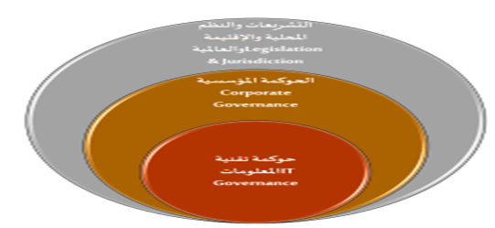
مجلس الحوكمة

Slide 40
مؤشر لقياس أداء التحول الرقمي
يهدف مؤشر قياس التحول الرقمي إلى إيجاد حوكمة واضحة ودقيقة تتناسب مع جميع الجهات وتخدم أهدافهم وتحقق التوازن في عملية تنفيذ مبادرات التحول الرقمي لتعكس نتائج التقدم في التحول الرقمي بشكل دقيق وواضح مع تحديد مسؤولية ودور كل جهة ونسبة مشاركتها في التحول الرقمي .

Slide 41
الخاتمة
يوفر التحول الرقمي فرصاً ضخمة للمؤسسات الحكومية والشركات الخاصة على مختلف الجوانب، من أهمها تحقيق أهداف المؤسسات والوصل بها لرؤيتها الإستراتيجية بإمكانيات أقل من المهدرة في الوقت الحالي أو ما قبل التحول الرقمي. التحول الرقمي سيساعد المؤسسات على تحسين مسارها الصناعي واسخدام موادها بكفاءة أعلى وأمثل. كما أن التحول الرقمي سيفتح فرصا أكبر بعد فتح الحوار بين القطاعين العام والخاص والشراكة بينهما بالتعاون مع كل الوزارات. الوعي بحتمية هذه النقلة والعمل بصفة جماعية يساهم بشكل رئيسي في نمو هذه القطاعات وازدهارها والتي ستنعكس إيجابا على تقدم الدول لتكون أكثر إدراكاً ومرونة في العمل وقدرة على التنبؤ والتخطيط للمستقبل.

Slide 42
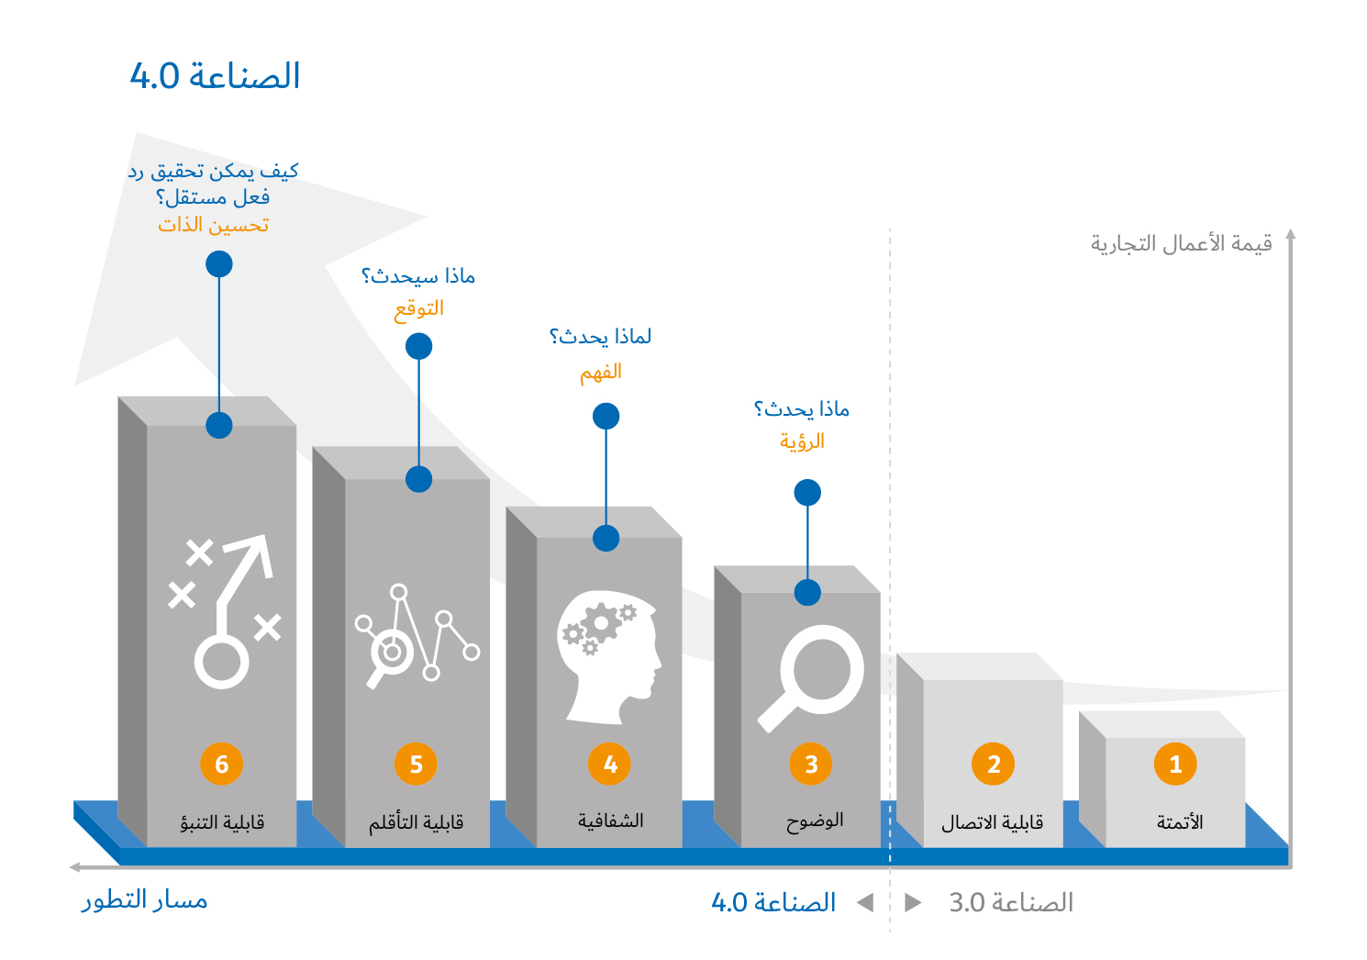

Slide 43
شكرا

